Slide 1






Slide 2
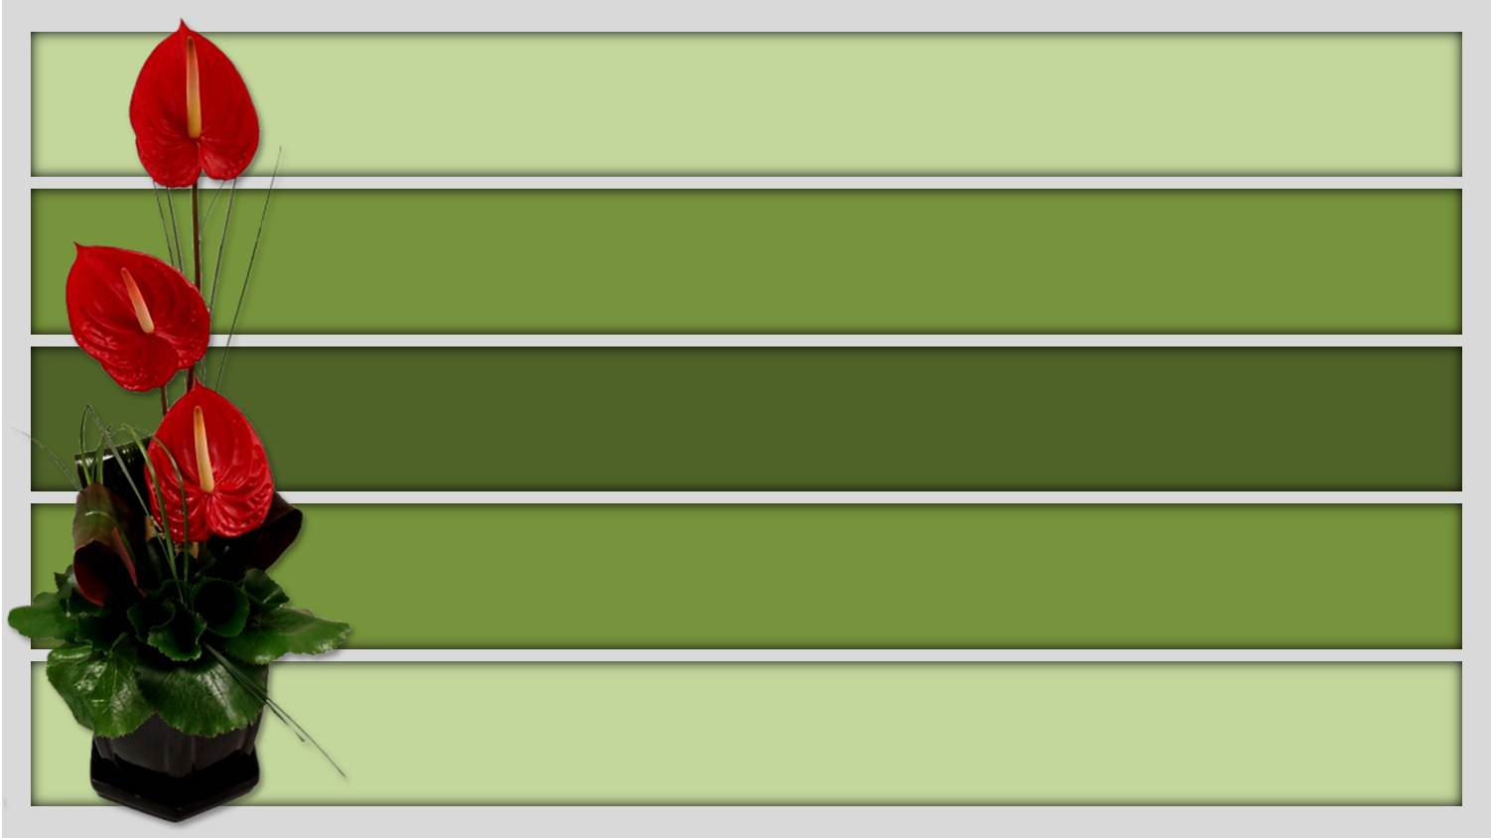
En este momento... Sabes qué?
Hay muchas cosas que te puedo asegurar están sucediendo ahorita, mientras tú estás leyendo esto...
Alguien está convencido de que tú eres un regalo.
Hay alguien que está pensando en ti mientras sonríe.
Hay alguien celebrando todos tus triunfos.

Slide 3
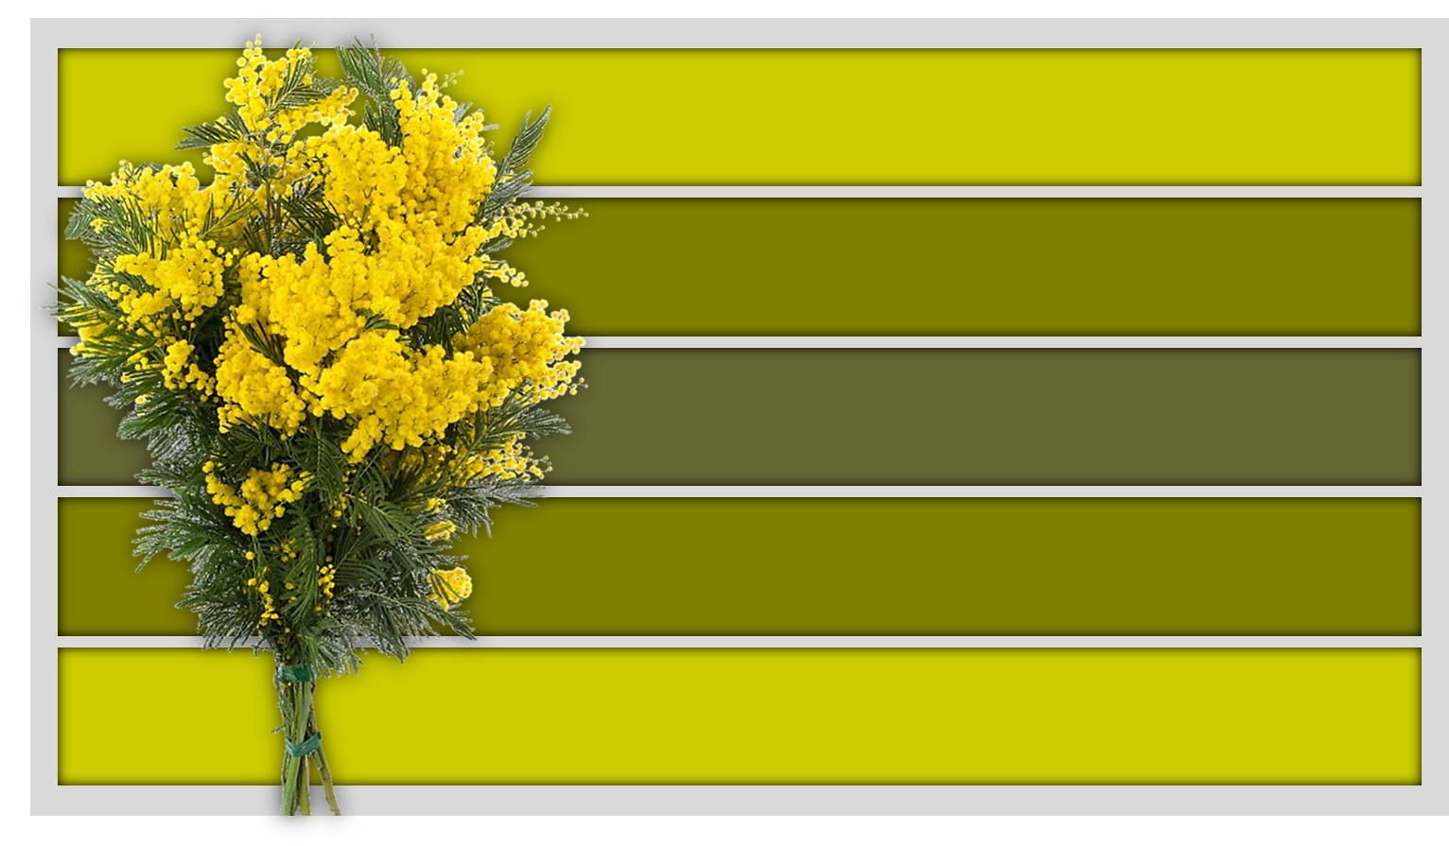
A alguien le afecta todo lo que hagas.
Alguien espera que no estés en problemas.
Ahora mismo, alguien le pide a Dios por ti.
Alguien desea ayudarte desinteresadamente.
Alguien quiere demostrarte cuán importante eres.

Slide 4

Alguien necesita que le perdones.
Existe alguien que intenta protegerte.
Puede haber alguien orgulloso de ser tu amigo.
Alguien quisiera hacer cualquier cosa por ti.
Alguien te necesita como tú le necesitas también.

Slide 5
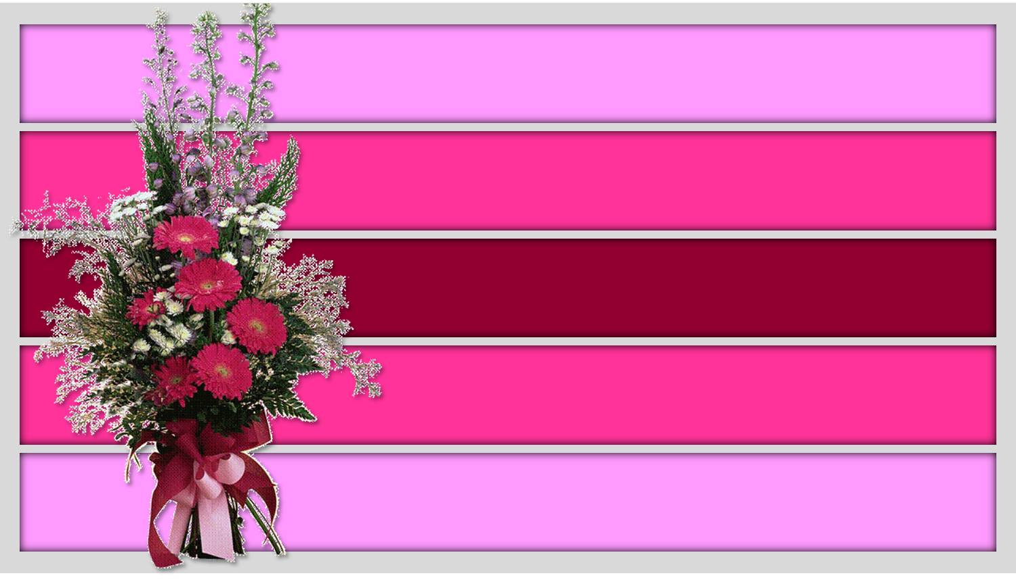
Alguien quiere decir simplemente "gracias por estar allí".
Existe quien quisiera significar algo para ti.
Alguien te quiere por lo que eres.
Alguien desearía detener el tiempo por ti.
De seguro hay alguien que te cuida y está pendiente de ti.

Slide 6
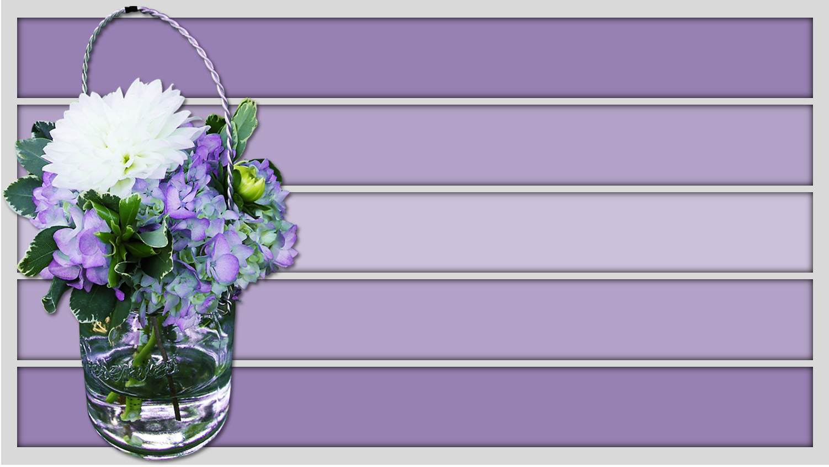
Alguien quiere encontrarte para conocerte mejor.
Probablemente alguien necesita hablar contigo.
Alguien tiene confianza en ti.
Alguien quisiera compartir sus sueños contigo.
Tal vez alguien está esperando una llamada tuya.

Slide 7

Posiblemente alguien quisiera estrecharte entre sus brazos.
Alguien escucha una canción que le hace recordarte.
Alguien extraña tus regaños, tu ayuda...
Alguien espera que todo resulte bien.
Alguien te está muy agradecido por el apoyo que le has dado.

Slide 8

Existe alguien que no puede esperar para verte.
Alguien admira tu fortaleza.
Alguien necesita saber que tu cariño es incondicional.
Alguien quiere tener tu hombro para llorar.
Alguien adora la manera en que le haces sentir.

Slide 9

Alguien pide a Dios por tu amistad y cariño.
Alguien está viviendo sólo porque existes tú.
Alguien está complacido de que seas su amiga/o.
Alguien está deseando que le comprendas.
Alguien pasó toda la noche en vela… sólo pensando en ti.

Slide 10

Alguien está preocupado por ti.
A alguien le gustaría ser tu amigo.
Alguien necesita tu apoyo y comprensión.
A alguien le gustaría estrechar tu mano.
A alguien le gustaría estar cerca de ti ahora.

Slide 11
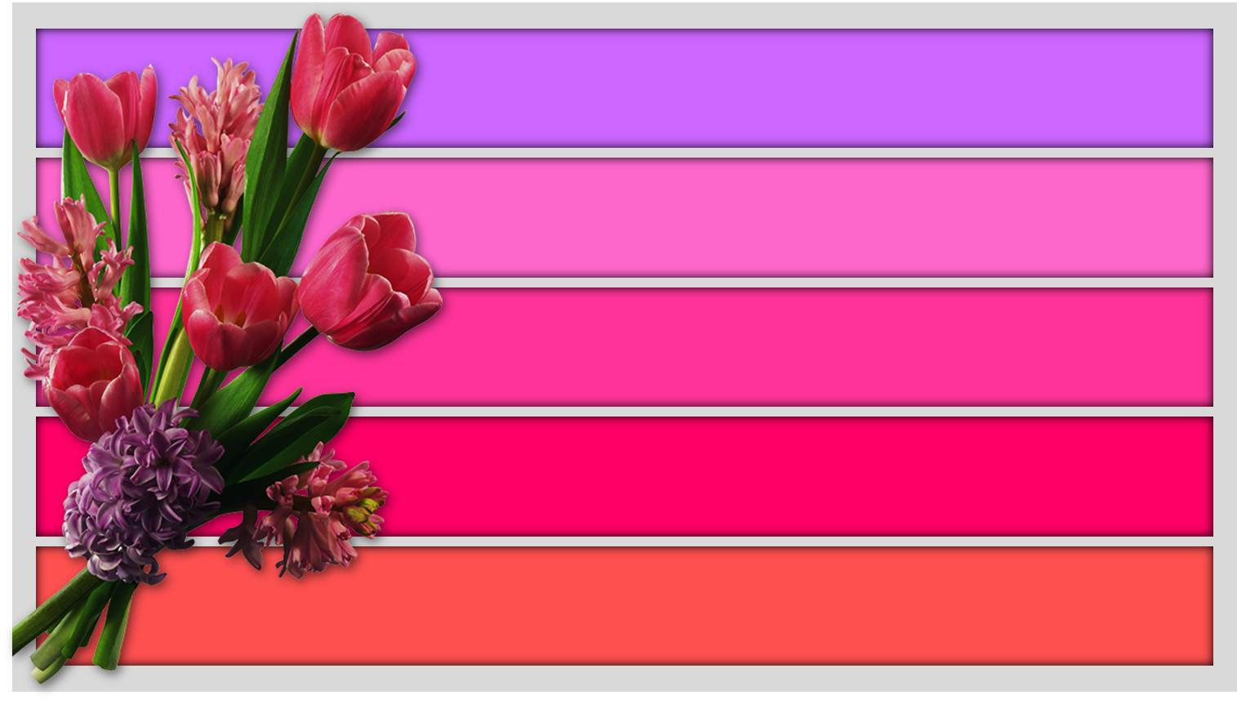
Alguien está muy orgulloso de ti.
Alguien te necesita para ser feliz.
Alguien sabe que tú vales la pena.
Quizá alguien se pregunta dónde estarás en este momento.
Es probable que alguien este celoso por el resto de tus amistades.

Slide 12
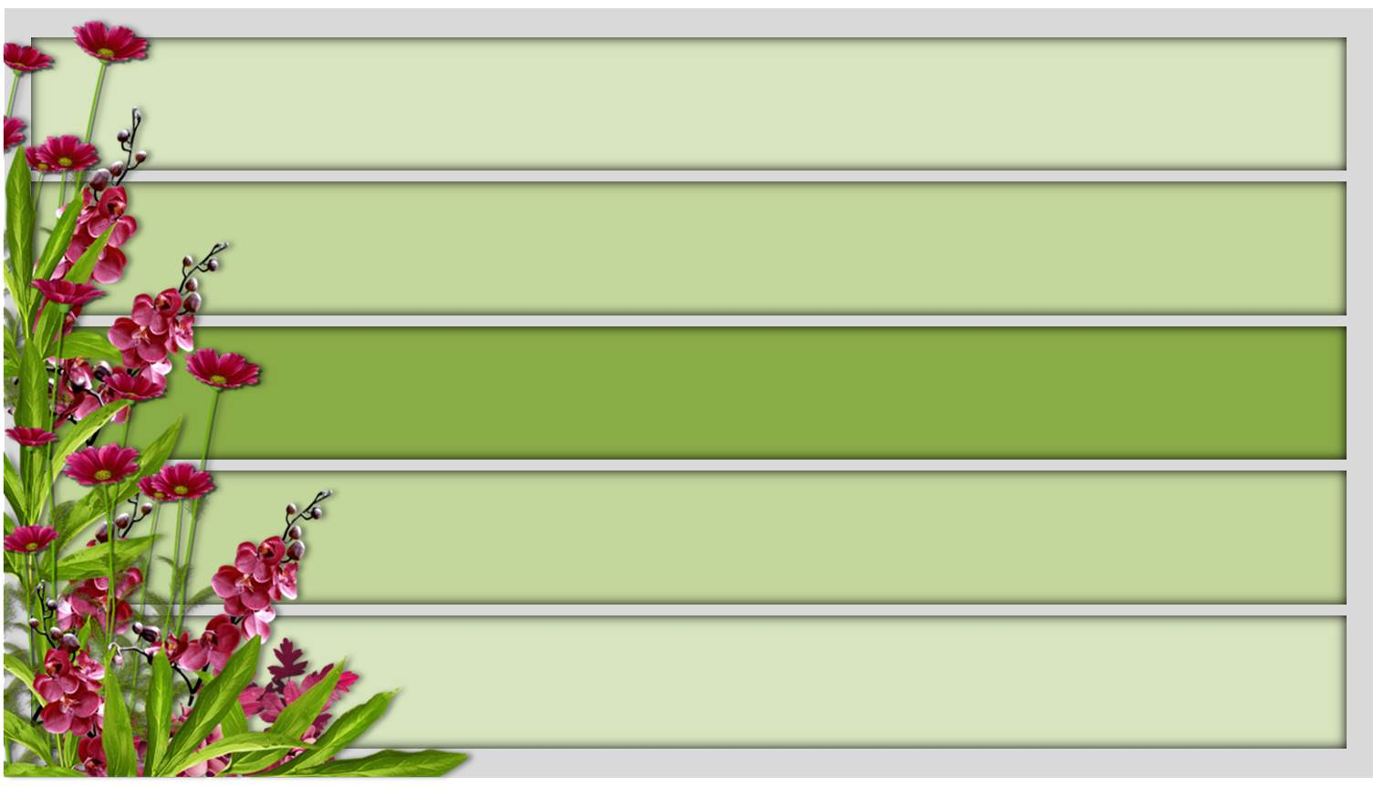
Alguien valora tus consejos, recomendaciones o advertencias.
Alguien está recordándote y deseando que tú estuvieras ahí.
Hay alguien que teniendo todo, valora más tu amistad.
Hay alguien que no presta oídos a lo que dicen de ti.
A alguien le gustaría salir contigo y tener un montón de diversión.

Slide 13

Alguien te considera más que un amigo, aunque tú no lo creas así.
Alguien necesita que le envíes este mensaje.
Texto tomado de: pensamientos.com.mx
Música: Dreams - Amr Ismail
Realización general:
Rodrigo Valencia Cardona
Medellín-Colombia

Slide 14







¿Te ha gustado?
Puedes ver más entrando
Aquí
Además puedes recibir powerpoints en tu correo electrónico suscribiéndote aquí:

